Slide 1
Adaptive Planning & Tracking

Slide 2
Group discussion
 | Lên kế hoạch truyền thống | Lên kế hoạch linh hoạt
Thay đổi
Tiếp cận
Quy trình
Giấy tờ
Hoạt động sản xuất
Cố gắng giảm thiểu thay đổi
Khám phá và chào đón thay đổi
Lên kế hoạch chi tiết từ trước
Lên kế hoạch vừa đủ, và vừa làm vừa điều chỉnh
Chốt phạm vi công việc, rồi đưa ra tiến độ và chi phí
Chốt thời gian và nguồn lực, rồi đưa là phạm vi công việc
Nhiều kế hoạch và tài liệu chi tiết
Các tạo tác thô sơ và đơn giản
Các hoạt động diễn ra tuần tự và tuyến tính
Các hoạt động diễn ra lặp đi lặp lại (iterative) ở nhiều mức

Slide 3
Group discussion
 | Lên kế hoạch truyền thống | Lên kế hoạch linh hoạt
Thay đổi | Cố gắng giảm thiểu thay đổi | Khám phá và chào đón thay đổi
Tiếp cận | Lên kế hoạch chi tiết từ trước | Lên kế hoạch vừa đủ, và vừa làm vừa điều chỉnh
Quy trình | Chốt phạm vi công việc, rồi đưa ra tiến độ và chi phí | Chốt thời gian và nguồn lực, rồi đưa là phạm vi công việc
Giấy tờ | Nhiều kế hoạch và tài liệu chi tiết | Các tạo tác thô sơ và đơn giản
Hoạt động sản xuất | Các hoạt động diễn ra tuần tự và tuyến tính | Các hoạt động diễn ra lặp đi lặp lại (iterative) ở nhiều mức

Slide 4
Group discussion
Review lại kiến thức về buổi Daily Meeting
Ý nghĩa của buổi họp ? Đồng bộ thông tin
Tổ chức ở đâu ? Gần nơi làm việc nhất
Tổ chức khi nào ? Hằng ngày
Trong thời gian bao lâu ? 15’
Cách thức tổ chức buổi họp ? Họp trực tiếp,từng người trả lời 3 câu hỏi
3 câu hỏi trong buổi họp? Hqua làm gì, hôm nay làm gì? vướng mắc gì
Tại sao lại họp đứng ? Tiết kiệm thời gian bố trí chỗ ngồi
Đây có phải là buổi họp báo cáo ? Không
Đây có phải là buổi họp giải quyết vấn đề ? khÔNG

Slide 5
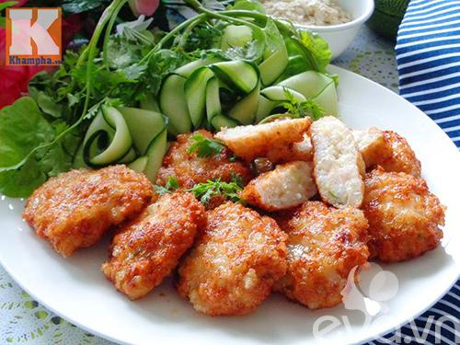
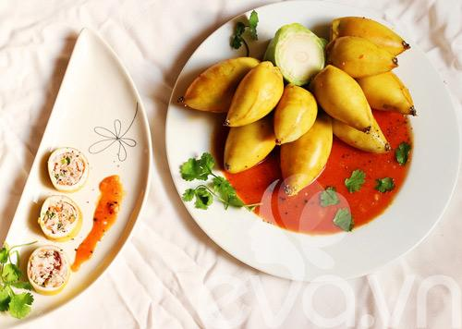
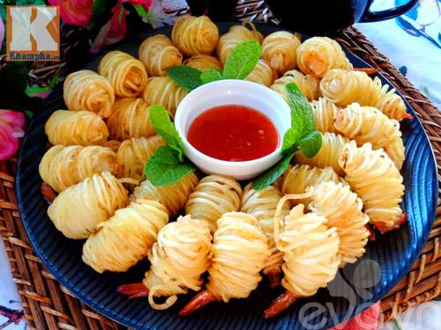
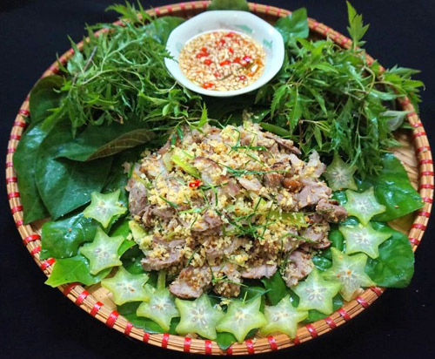
Group discussion: Thực hành Planning Poker
Đưa ra ước lượng story point cho các món ăn dưới đây
Bằng cách so sánh độ khó của việc nấu các món ăn sau với công việc Nấu cơm (1 point)
Tool online: https://planningpokeronline.com/
Chả cốm rán
Mực hấp nhồi thịt
Tôm cuộn khoai tây
Bê tái chanh

Slide 6
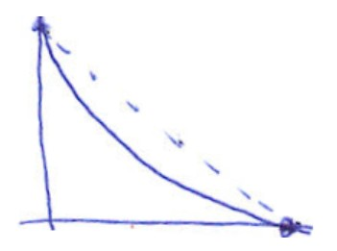
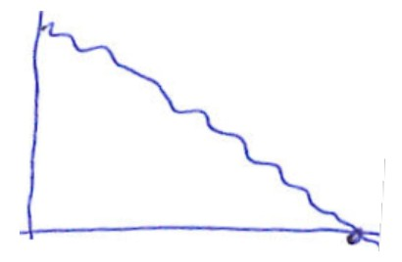
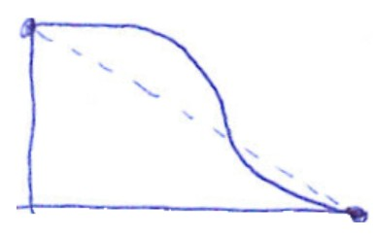
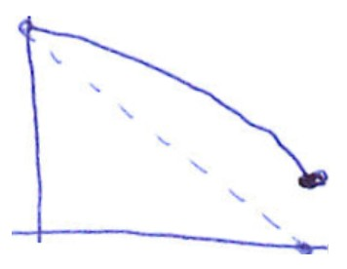
Group discussion: Đánh giá kết quả làm việc của nhóm
ổn định, đúng tiến độ
vượt tiến độ
khơi động chậm, nước rút nhanh
chậm tiến độ

Slide 7

Group discussion: chia nhỏ User Story
Gợi ý: Hãy nhớ xem flow mua sắm Shopee của bạn như thế nào? Có thể chia nhỏ theo flow đấy được không?
Là ( khách hàng), Tôi muốn (được tự động đăng nhập), Để (không phải nhập lại thông tin cá nhân mỗi lần đặt hàng).
Là (khách hàng), Tôi muốn (xem hết các mã giảm giá trước khi thanh toán), Để (tôi lựa chọn được mã giảm giá phù hợp).
Là (khách hàng), Tôi muốn (nhìn thấy xu mà tôi đã tích luỹ ), Để (trừ vào tiền thanh toán ).
Là khách hàng, Tôi muốn thanh toán cho hàng hóa ở trong giỏ mua sắm, Để tôi có thể nhận được hàng hóa tại nhà.
Là (khách hàng ), Tôi muốn (nhìn lại hình ảnh sp và số lượng ), Để (kiểm tra lại trước khi thanh toán ).
Là (khách hàng ), Tôi muốn (nhìn thấy các hình thức thanh toán ), Để ( dễ dàng lựa chọn phương thức thanh toán ).
Là (khách hàng ), Tôi muốn (shipper cung cấp ảnh giao hàng tại nhà ), Để ( chứng minh giao hàng thành công ).

Slide 8
Group discussion: Tính Velocity
Team A có velocity của 4 sprint gần nhất 38, 29, 38, 39 point. Velocity dự kiến cho sprint tới là bao nhiêu ? 36
Làm thế nào để ước lượng velocity cho Sprint đầu tiên (chưa có dữ liệu lịch sử) ?
Team A có velocity của 4 sprint gần nhất 38, 29, 38, 39 point. Team B có velocity của 4 sprint gần nhất 46, 36, 38, 36. Team nào có performance tốt hơn ?
Team B: 39 → Team B có performance tốt hơn

Slide 9
Dành cho khách hàng cá nhân và tổ chức
Những người có nhu cầu liên lạc qua app
App Dưa leo là một ứng dụng gọi điện có chức năng lưu video cuộc gọi trên cloud của app
Không giống các app cùng loại Zalo, Messenger, App Dưa leo giúp

Slide 10
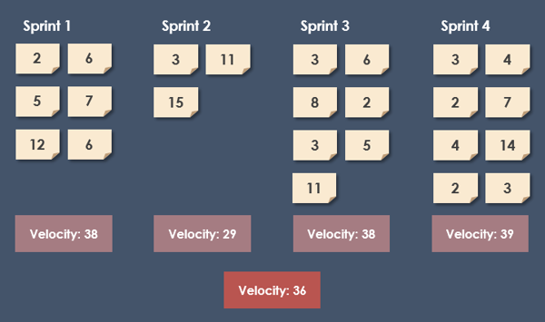
Group discussion:

Slide 11

Group discussion
Nội dung nào mới biết?
Toàn bộ bài học
Nội dung nào cảm thấy thú vị?
Planning poker, Burndown chart
Nội dung nào sẽ áp dụng vào công việc?
n/a

